Slide 1
Salasa 6 Oktober 2026
Pertemuan ke-3 Rekayasa Pondasi-1 (SI-448)
Tugas ke 3 Soal & Gambar Pondasi Dangkal
Jawablah Soal
a. Pondasi Telapak .......(lihat lampiran soal)
b. Suatu bangunan ........(lihat lampiran soal)
2. Buatlah gambar pondasi dangkal dan pilih salah satu dari sejumlah pondasi dangkal.

Slide 2
Lampiran Soal 1a dan 1b

Slide 3

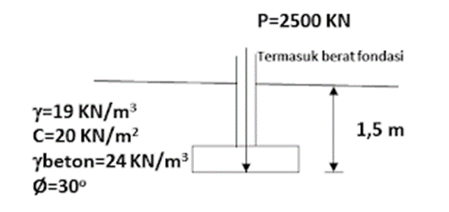
Pondasi Telapak
Struktur fondasi seperti gambar di bawah ini,bentuk bujur sangkar jika muka air tanah sangat dalam, SF=3, model keruntuhan adalah keruntuhan geser umum.
Tentukan dimensi pondasi.

Slide 4
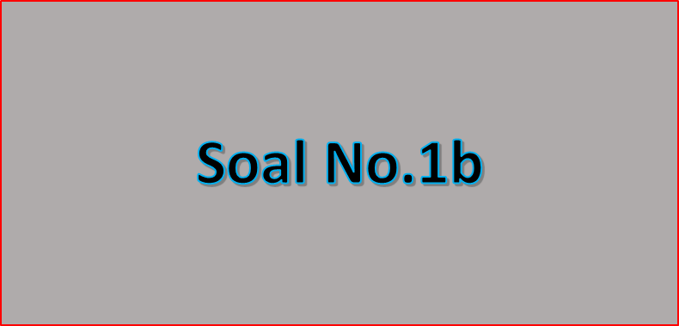
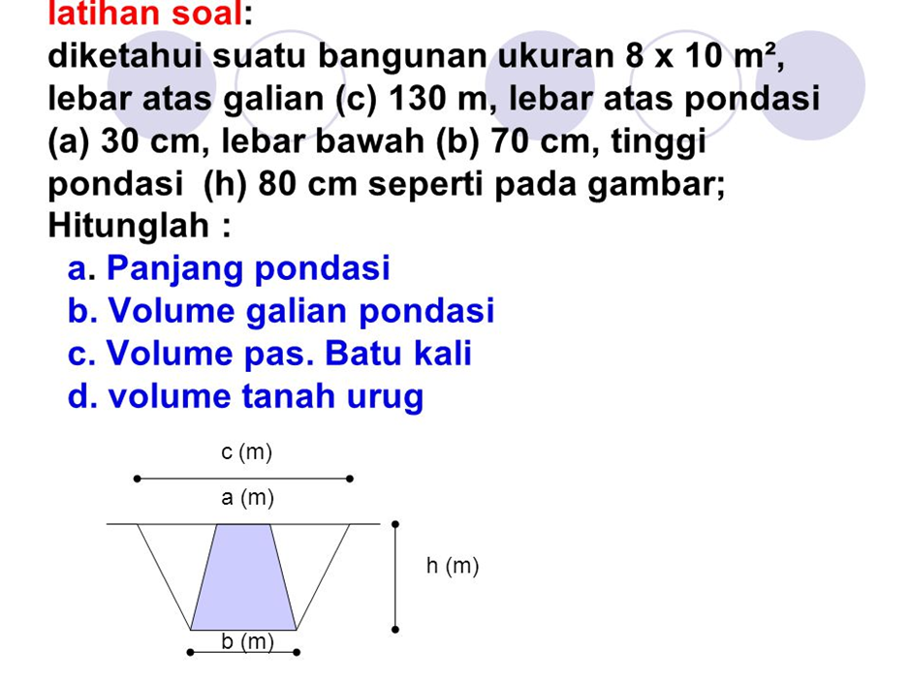

Slide 5
2. Buatlah gambar pondasi dangkal dan pilih salah satu dari sejumlah pondasi dangkal, dibuat dgn rapi dan benar dan ikuti contoh gambar dan keterangan seperti format dibawah ini

Slide 6
